Slide 1
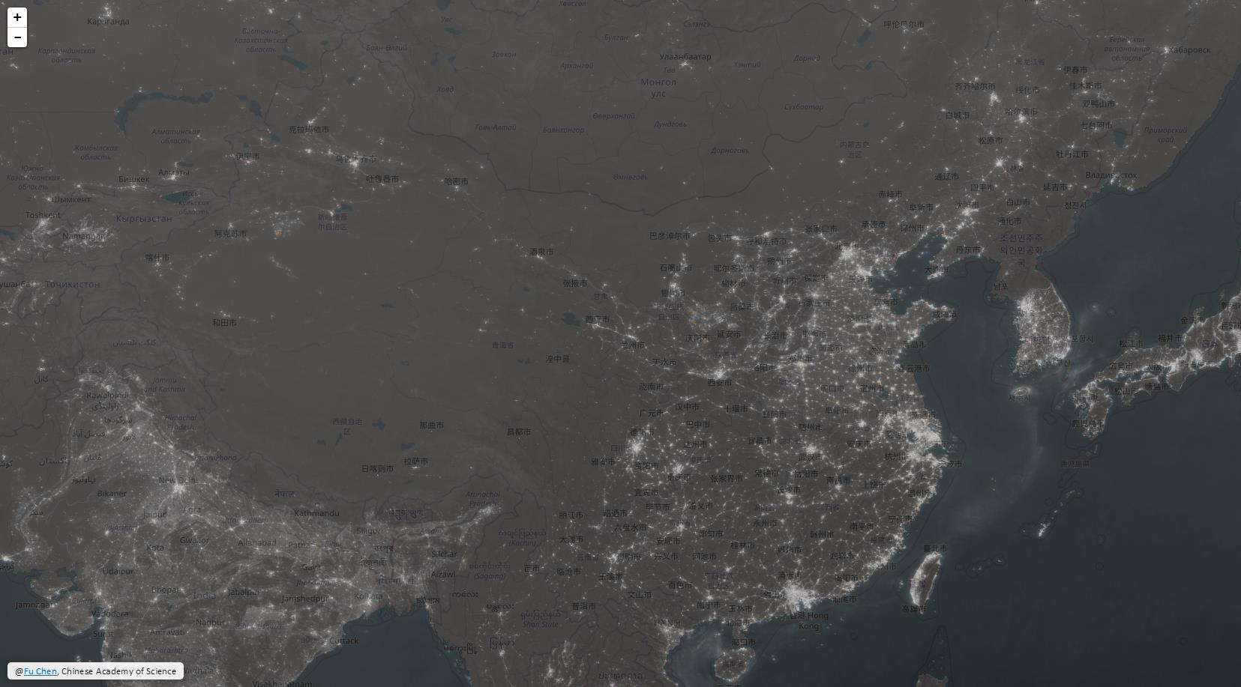
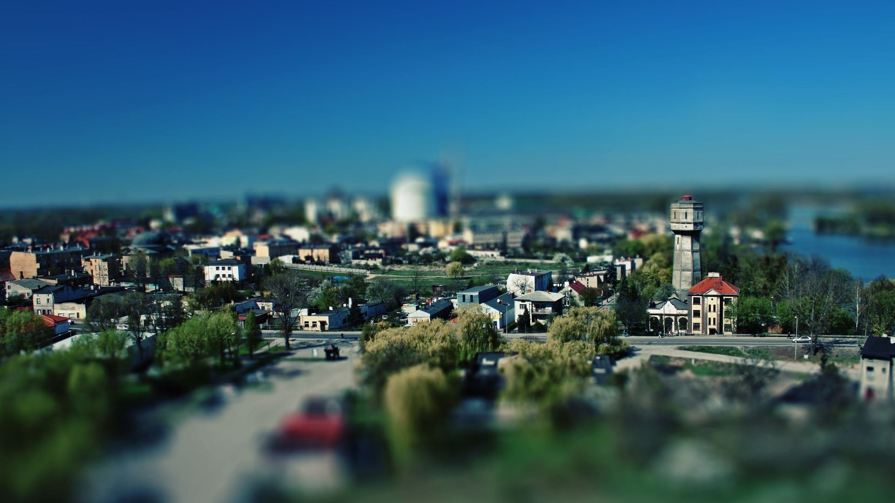
低线城市调研报告

Slide 2
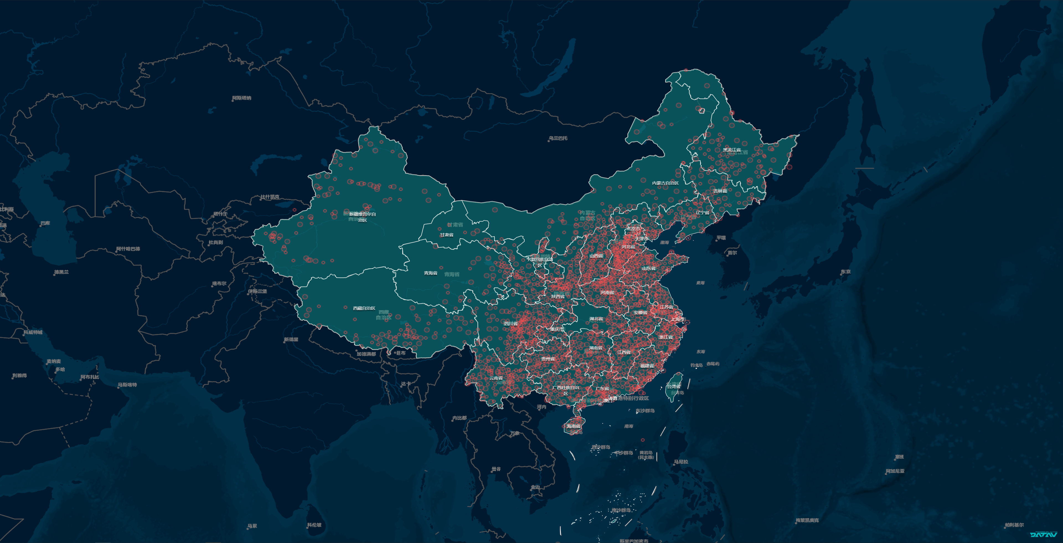
全部的城市

Slide 3
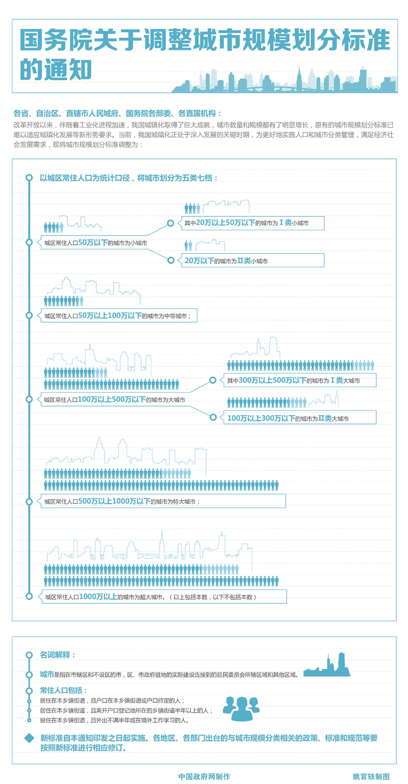
官方数据

Slide 4
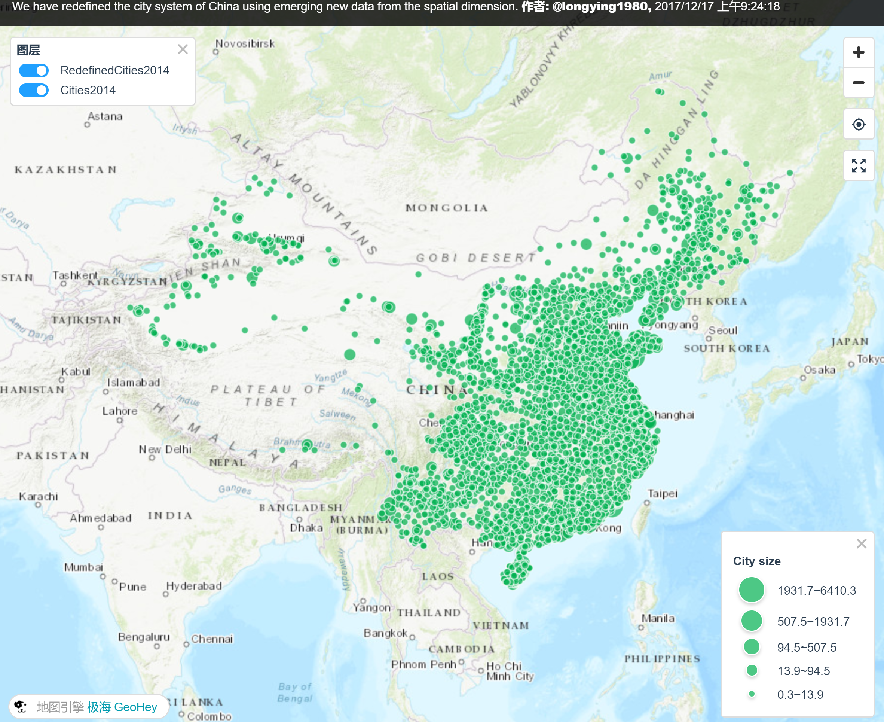
也有学者尝试依据更及时的人口数据划分城市等级

Slide 5
交叉验证 过程

Slide 6
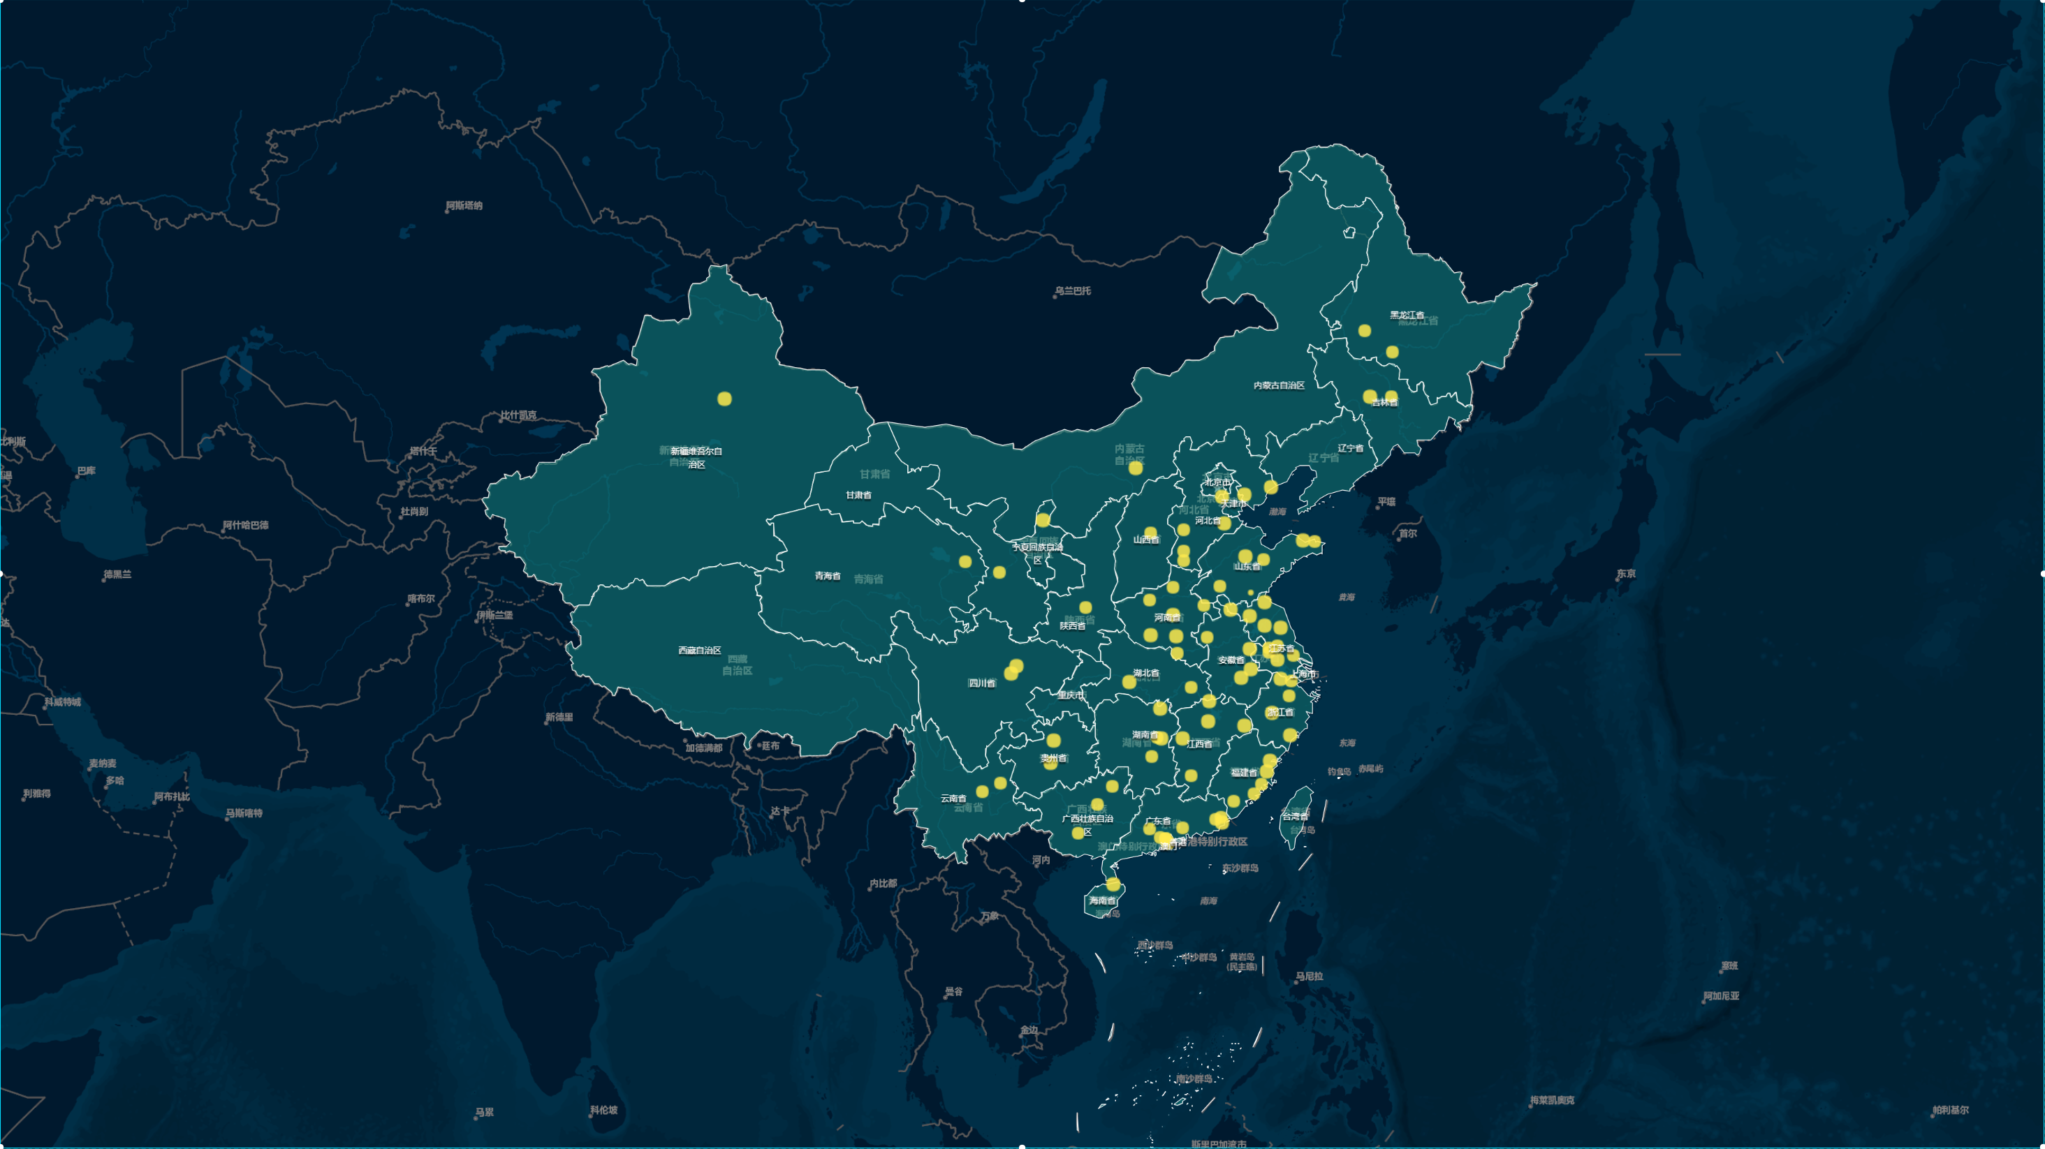
交叉验证的94个三四线城市
所以很多人印象里的三四线城市其实一个很模糊的概念，有人以为的三四线城市可能其实是二线城市，有人以为的三四线城市其实应该叫五线城市。最后，我们统一使用投资行业更常用的低线城市，粗略对应家电营销里的三四级市场、媒体口中的三四五线、小镇青年的活跃地。

Slide 8
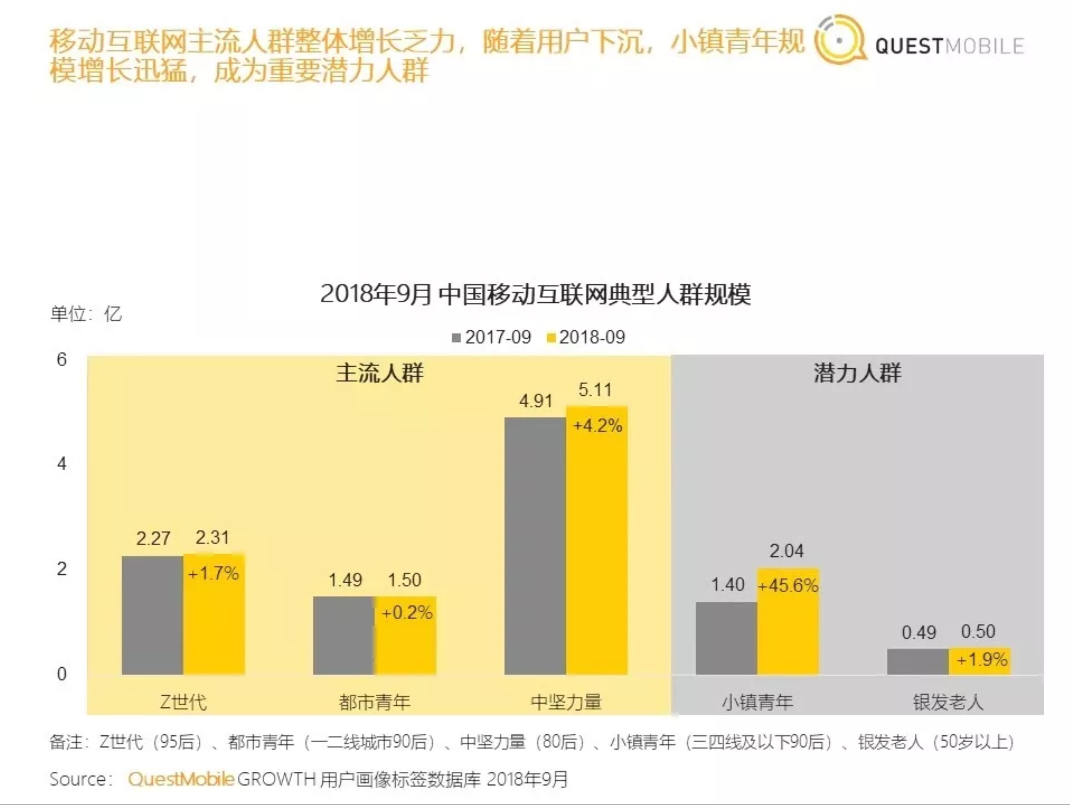

拼多多融资历程

Slide 9
南京、成都、青岛、海口等重点二线城市，
也包括三四线城市如嘉兴、常州、绍兴等。渭南、瑞安、义乌、淮南、黄岩、平湖、昆山、扬州
截至9月底，新城商业2018年已实现
渭南、瑞安、义乌、淮南、黄岩、平湖、昆山、扬州
共8座吾悦广场相继开业，全国开业运营的吾悦广场数量已达31座，
到2018年底，开业运营总数将达到42座。

Slide 10
小结
所以很多人印象里的三四线城市其实一个很模糊的概念，有人以为的三四线城市可能其实是二线城市，有人以为的三四线城市其实应该叫五线城市。最后，我们统一使用投资行业更常用的低线城市，粗略对应家电营销里的三四级市场、媒体口中的三四五线、小镇青年的活跃地，渠道下沉目标地带。
大部分宣称专注三四线的公司的叫法其实并不准确，比如新城其实是1234线城市比例大致为1:4:4:1，大众印象中专注三四线城市的拼多多的三四线用户其实也就占到60%上下。
城市经济确实要求聚集效应，如果真的跑到四五线城市做创业，死掉的可能性很大。

Slide 11
LOGO墙

Slide 12
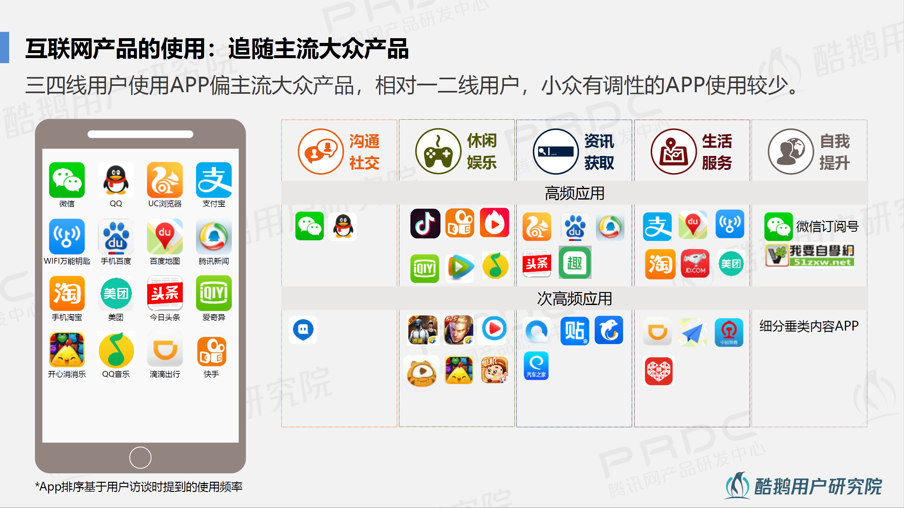
参考

Slide 13
重点分析公司矩阵

Slide 14
拼多多

Slide 15
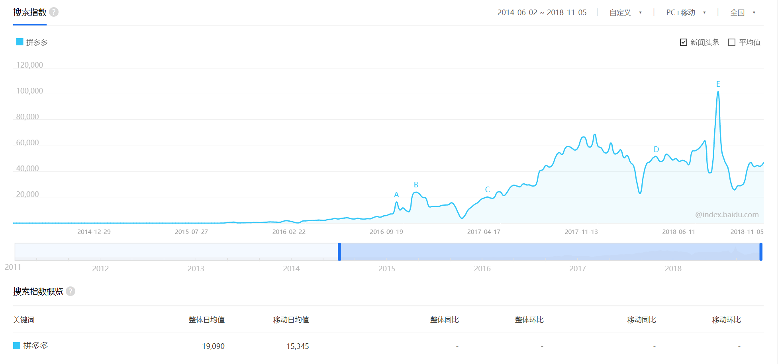
拼多多

Slide 16
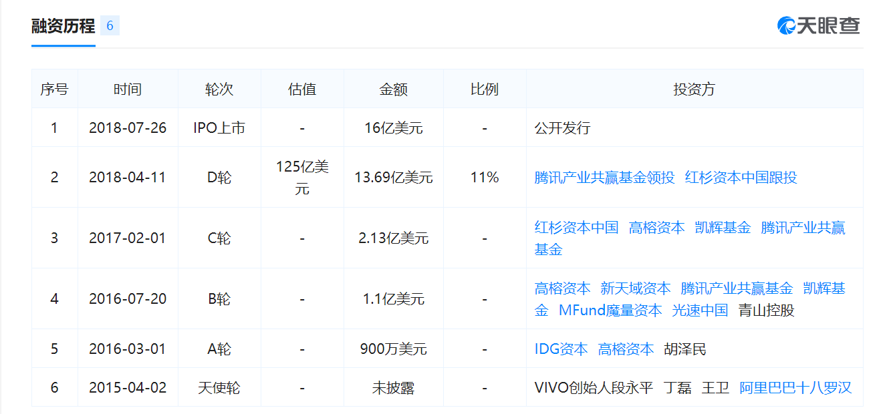
拼多多融资历程

Slide 17
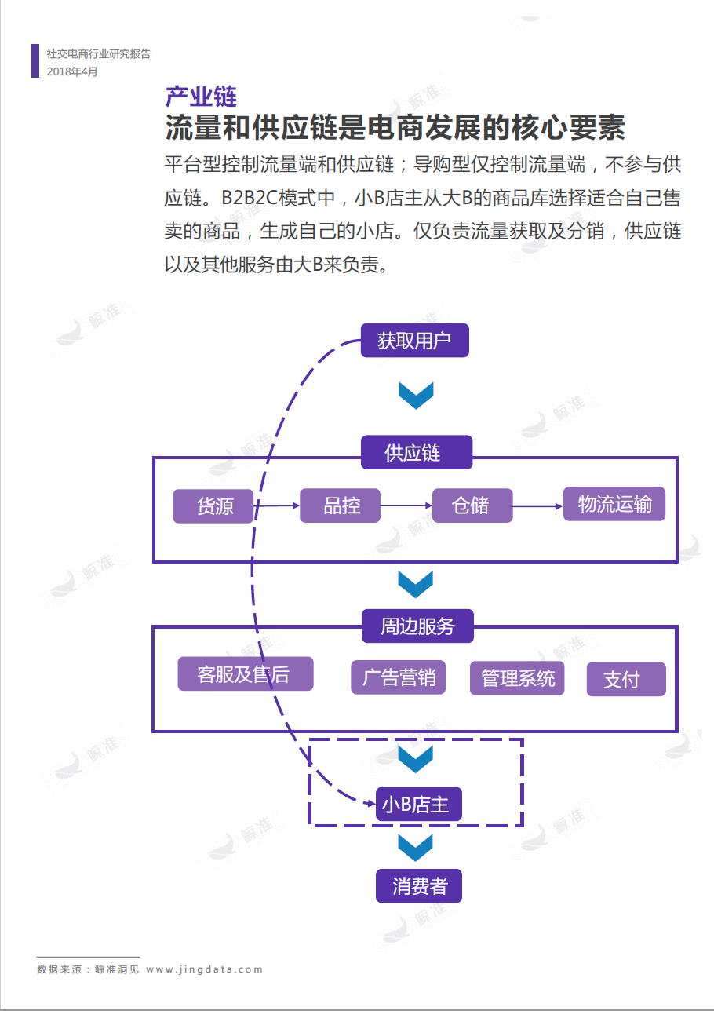
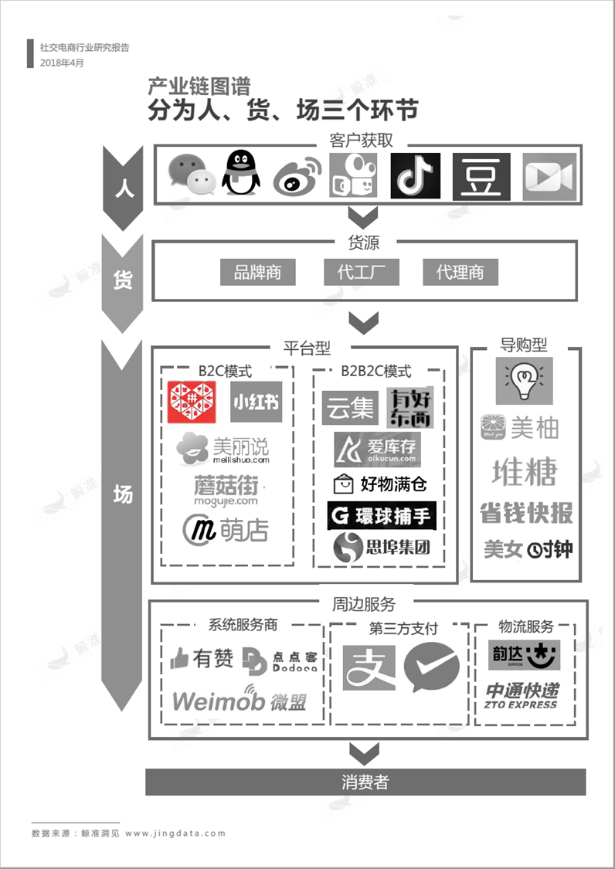

Slide 18
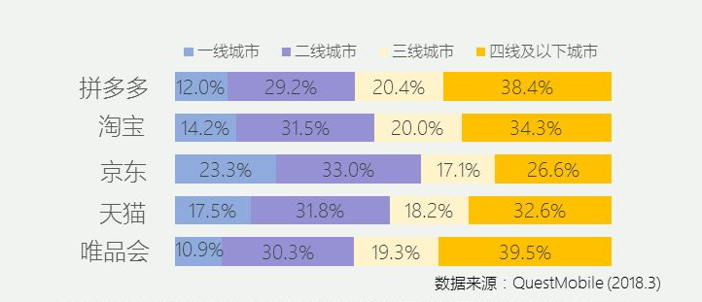
拼多多融资历程

Slide 19
拼多多融资历程
https://tech.sina.com.cn/i/2018-10-30/doc-ifxeuwws9521714.shtml
拼多多网店，平台网红制造的爆款与模仿的网商，广州白云区先烈东路的网档，夫妻店，广州海珠区中大布料市场，形成生产链。不是先设计生产再销售库存，而是先试款爆款后形成订单再生产发货。不爆款没人做，压库存少了；爆款了做不过来被抢单，利润在上下游竞争中回归。

Slide 20
拼多多融资历程

Slide 21
哈罗单车

Slide 22
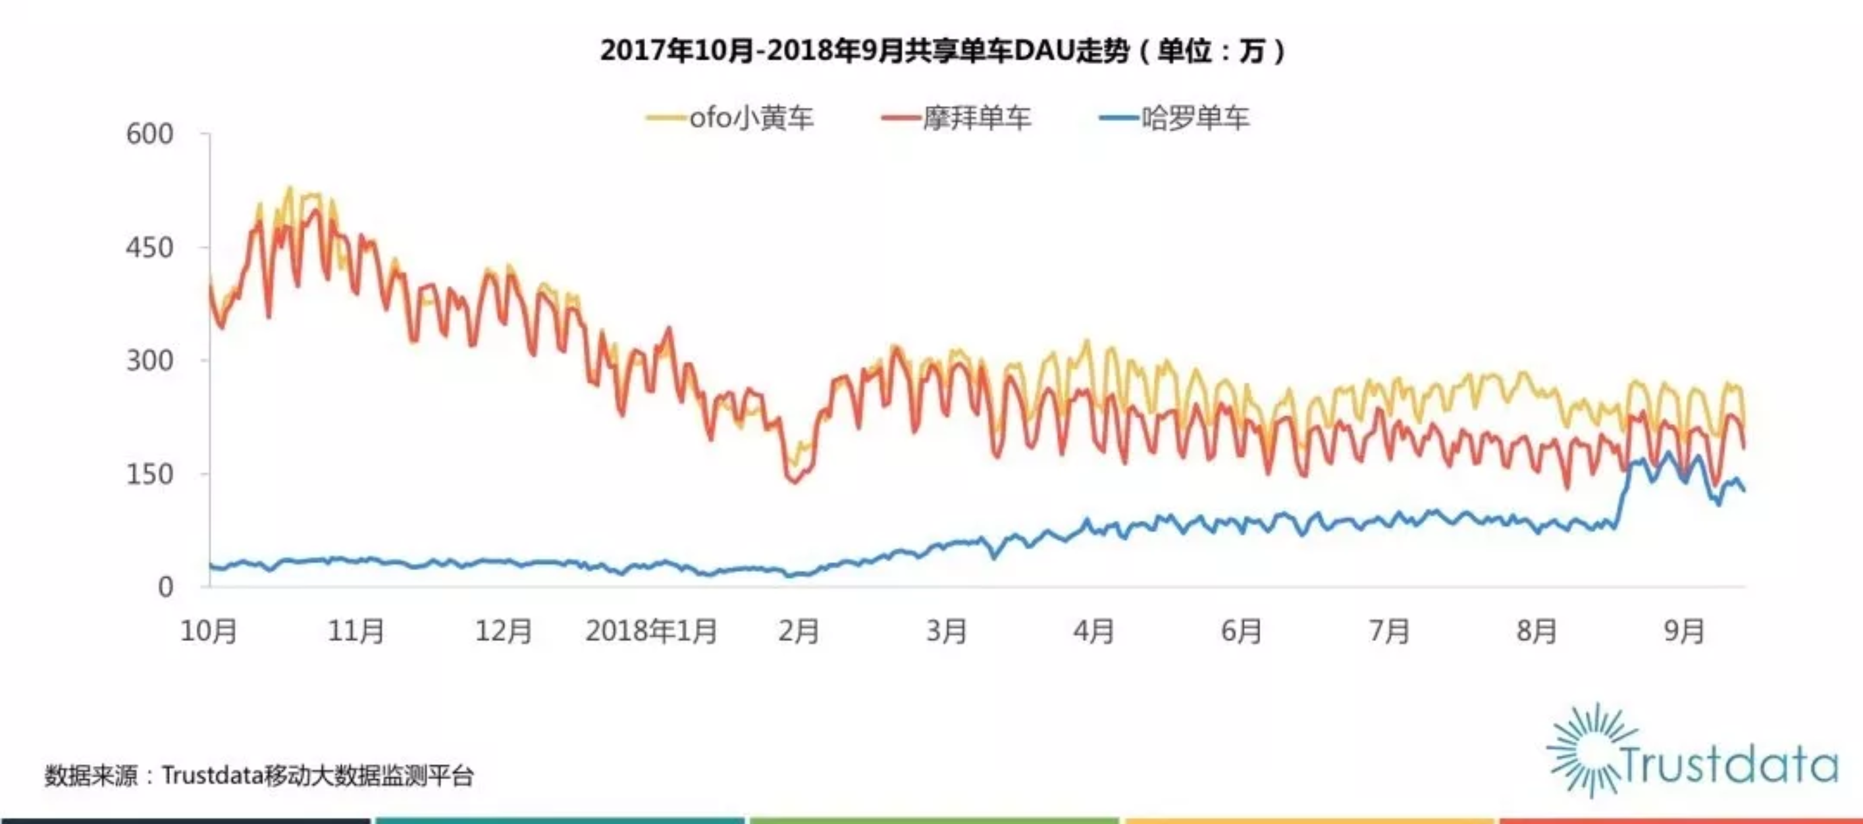
共享单车

Slide 23
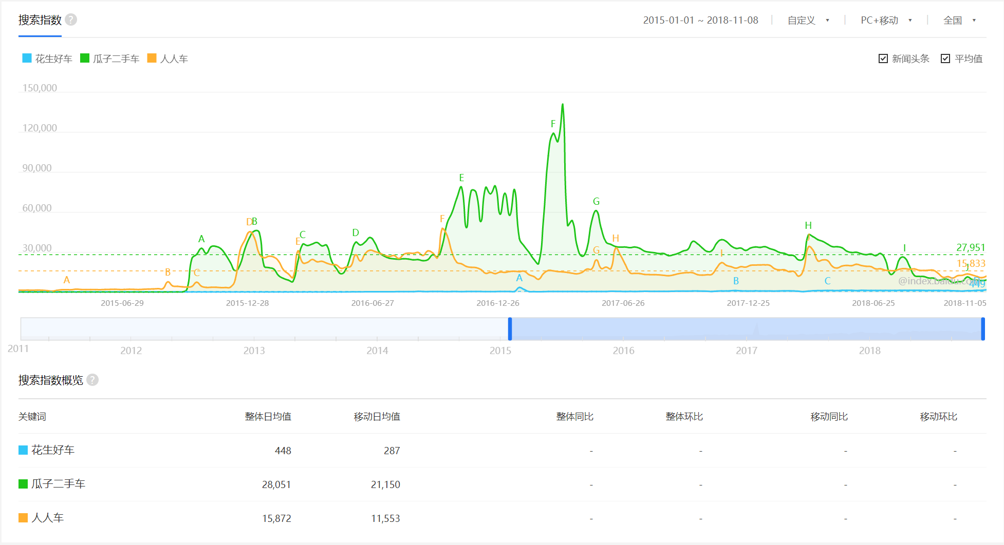
花生好车会是下一个哈罗单车么？

Slide 24
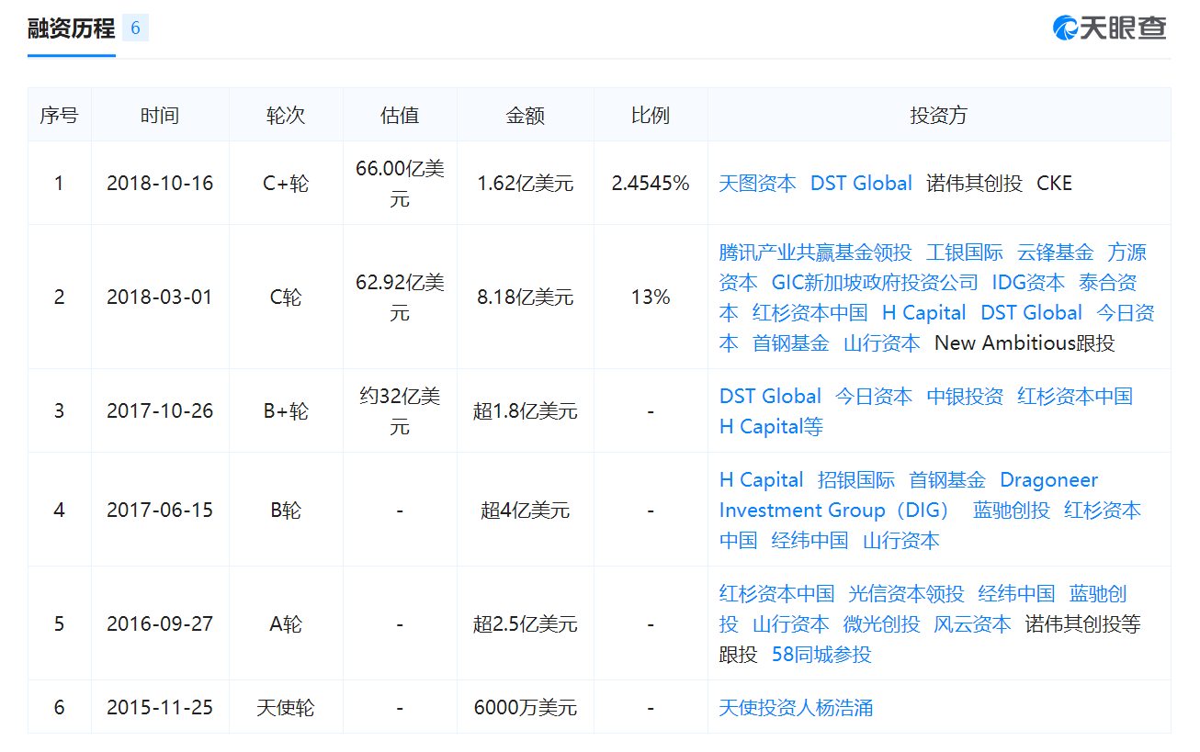

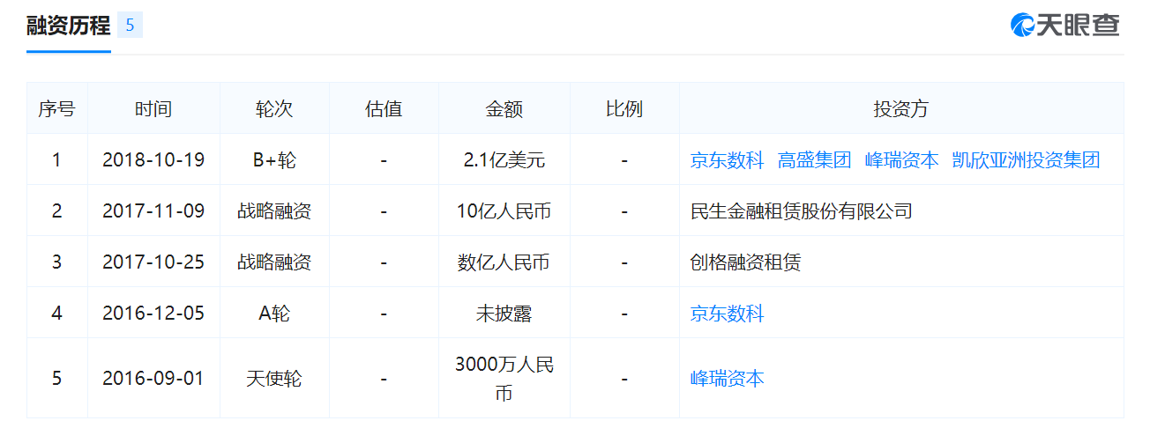


Slide 25
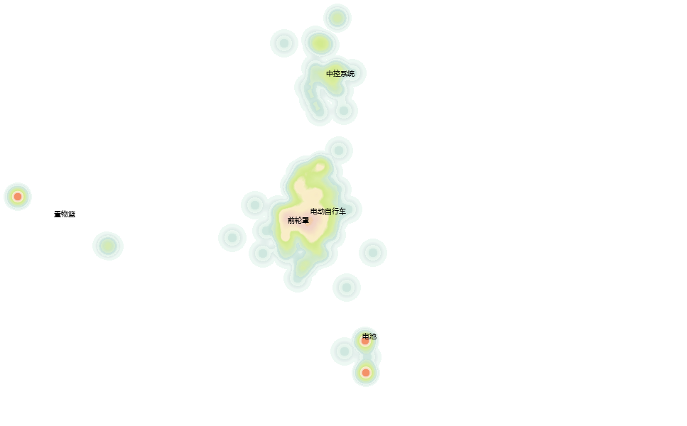

Slide 26
人物八卦故事

Slide 27


Slide 30
结语
一开始想的是三四线有什么（创业投资）机会，三四线城市发展成为二线也还需要漫长的时间，但是通过这次搜集资料整理信息，在探讨三四线城市消费市场规模，非常商业化地思考时，其实也在不经意间感知到中国占半数人口的真实诉求，更真实的世界，这样量级的人群在互联网世界或许是沉默和忽视和遗忘的，每天接触到的报道消息都是在讨论一二线的新鲜事，但是他们也有消费娱乐学习的美好愿望，我们惊讶拼多多快手这样地产品地快速崛起时，是惊讶它们的商业模式，还是惊讶自己不知道这样一批人的存在。

